Slide 1
Geriausi draugai – oras, saulė ir vanduo
Joniškio „Saulės“ pagrindinė mokykla
2C klasė „Smalsučių“ komanda

Slide 2
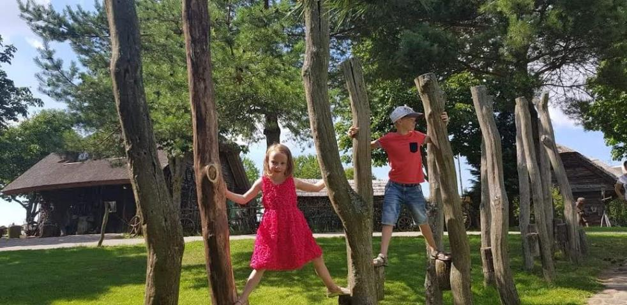
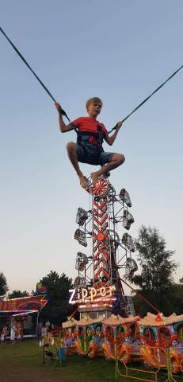
Vasara – atostogų metas. Turėdami daugiau laisvo laiko išnaudojame visus jos privalumus ir grūdiname savo organizmą.

Slide 3
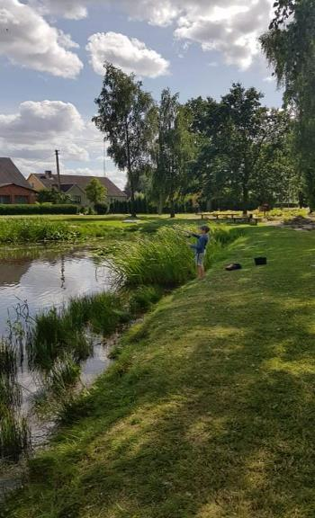
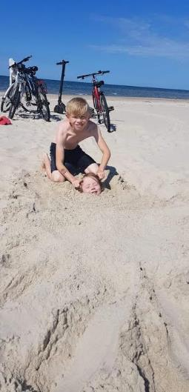
Pagrindiniai natūralaus grūdimosi veiksniai yra saulė, oras ir vanduo.

Slide 4
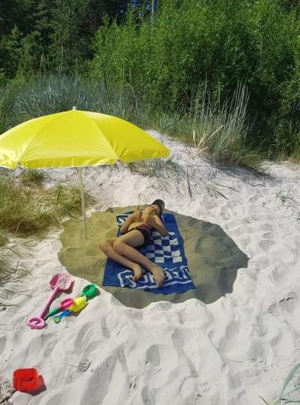
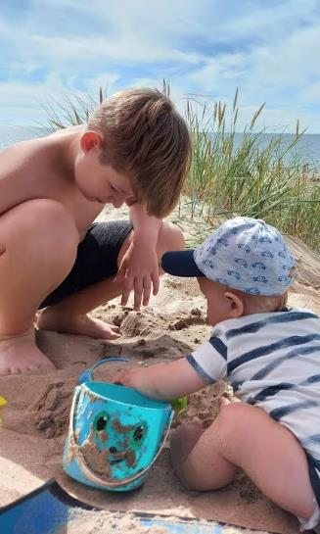
Grūdinimasis saule. Žinoma, kad saulė spartina medžiagų apykaitą ir didina darbingumą.

Slide 5
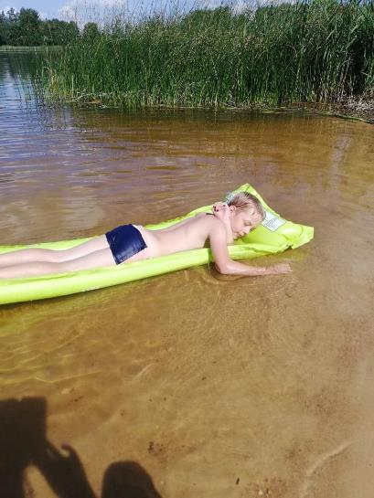
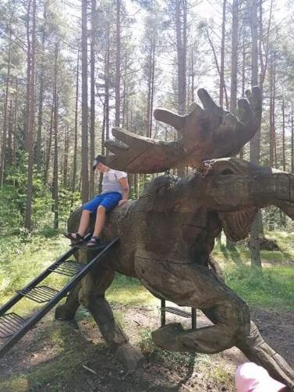
Grūdinimasis oru. Pasivaikščiojimai, žaidimai gryname ore, išvykos į gamtą stiprina ir grūdina organizmą.

Slide 6
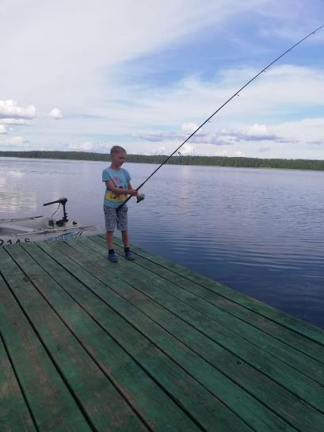
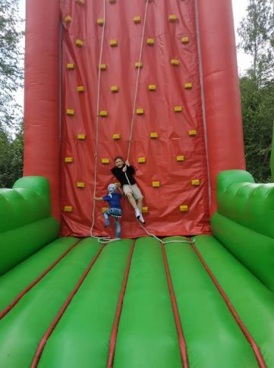
Oras stiprina kvėpavimo sistemą, gerina odos būklę.

Slide 7
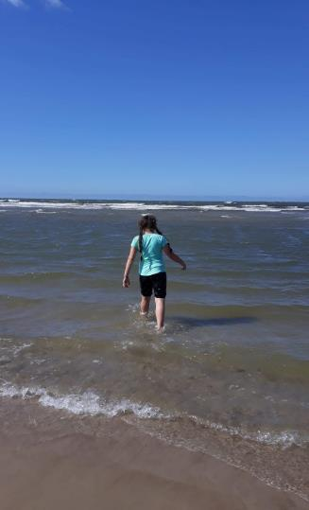
Grūdinimasis vandeniu. Apsipylimas (laistymasis), maudymasis vandens telkiniuose, jūroje.

Slide 8
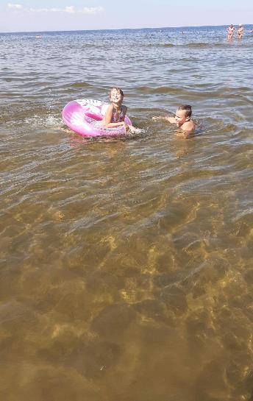
Seniai žinoma, kad maudymas vaikams suteikia daug naudos – mankština raumenis, grūdina organizmą ir padeda ugdyti valią.

Slide 9
Sveikata sutelkta gamtoje, t.y. žemėje, vandenyje, ore. Kiekvienas turi galimybę šiomis dovanomis naudotis. Būkime sveiki.

